Slide 1
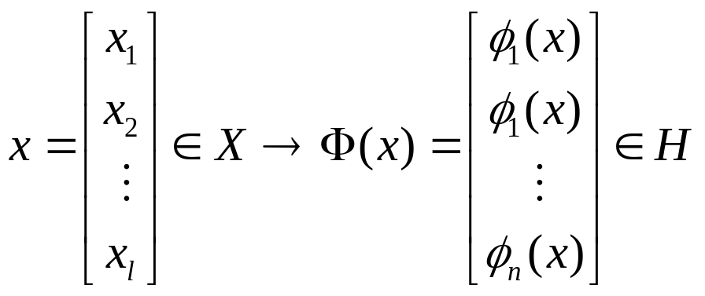
非线性支持向量机
首先采用一组非线性函数进行变换：
然后在特征空间中设计线性分类器。这里X称为输入空间，H称为特征空间。在特征空间中设计的支持向量机称为非线性支持向量机。

Slide 2
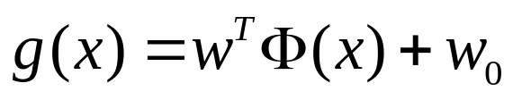
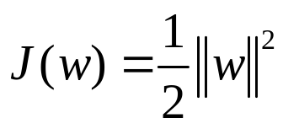
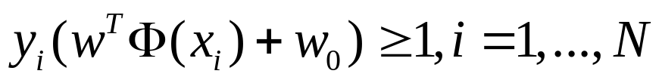
1、在特征空间中线性可分的情况：在特征空间中，所寻求的线性分类器为：
该分类器（支持向量机）所需满足的条件为：
minimize: … 优化问题1
subject to:

Slide 3
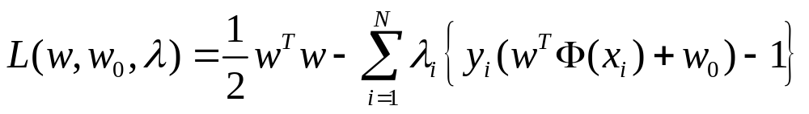

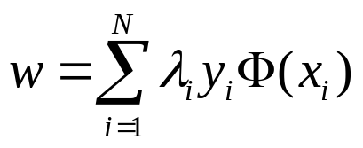
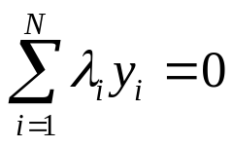

定义拉格朗日函数:
构造问题1的对偶问题:
maximize:
subject to:

Slide 4
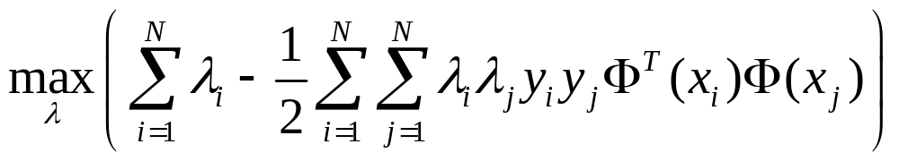
这一优化问题可以化为:
…问题2
subject to:

Slide 5
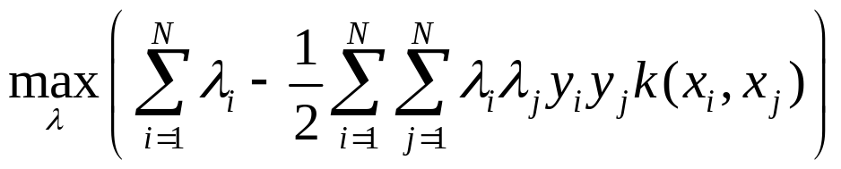
定义核函数
则该优化问题可以表示为:
…问题2
subject to:

Slide 6

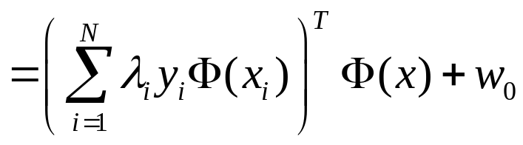
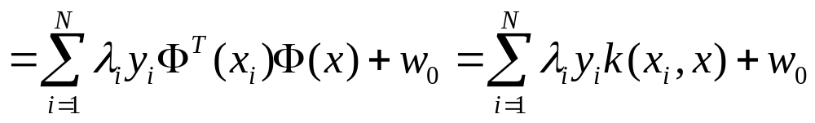
优化问题2可以采用约束条件下优化问题的软件包来求解。根据所得的 ，即可求得特征空间中的最优分类面（支持向量机）：

Slide 7

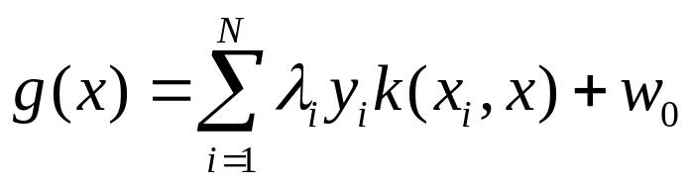
2、在特征空间中非线性可分的情况：此时需要引入松弛因子。构造原优化问题的对偶问题，并加以整理，可得优化问题为：
subject to:
最终得到的分类器为：

Slide 8



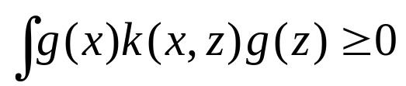
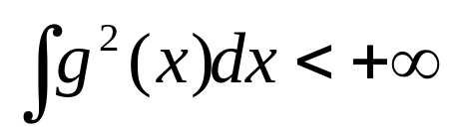

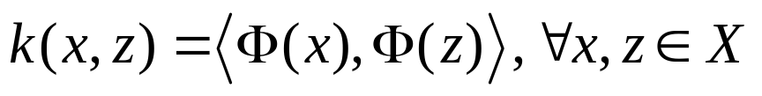
3、Mercer定理：对于任意的一个对称函数 ，
，如果对任意的 满足如下条件：
其中 满足：
则存在一个映射 使得下式成立：

Slide 9

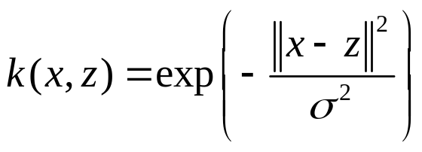
满足上述条件的函数称为核函数。根据Merce定理，可以采用任意的核函数设计非线性的支持向量机。常用的核函数为：
多项式核：
高斯核：

